Slide 1
Sistem Monitoring Suhu dan Kelembapan Ruang Server

Slide 2
Latar Belakang
Server merupakan salah satu bagian terpenting dari sebuah jaringan.
Data dalam bentuk digital yang disimpan dalam server mudah diorganisir dan menghemat sumber daya.
Server menghasilkan panas.
Cara untuk menangani panas adalah menggunakan pendingin dan melakukan pemantauan.
IoT memungkinkan melakukan pemantauan secara real-time.
Menggunakan Fuzzy Logic untuk menentukan kondisi ruang server

Slide 3
Kebutuhan Pengguna
Memberikan informasi yang akurat tentang kondisi di dalam ruang server.
Pengguna harus dapat mengakses data suhu dan kelembapan secara real-time.
Pengguna dapat mengakses tampilan sistem melalui sebuah aplikasi.
Pengguna dapat melihat data suhu dan kelembapan yang ada dalam database.
Sistem harus mudah digunakan.

Slide 4
Kebutuhan Fungsional
1. Sistem harus dapat terhubung ke internet.
2. Sensor harus dapat mengukur suhu dan kelembapan.
3. Sensor harus bisa menjangkau semua sudut ruangan.
4. Sistem harus bisa mengirimkan data sensor.
5. Sistem harus bisa menyimpan data yang dikirim sensor pada database.
6. Sistem harus bisa menentukan keadaan ruang server.
7. Sistem harus memiliki user interface.
8. User interface harus menampilkan semua data dari sensor.
9. User interface harus menampilkan keadaan ruang server.
10. Sistem harus menampilkan data secara real-time.

Slide 5
Kebutuhan Non Fungsional
User interface harus bisa berjalan pada desktop.
Sistem harus dapat dikembangkan seperti penambahan sensor.
Tampilan user interface harus mudah dipahami.
Sistem harus bisa menyimpan data pada perangkat lokal.
Sistem harus bisa memproses data dengan cepat dan akurat.

Slide 6
Kebutuhan Service IoT
Protokol yang digunakan pada sistem adalah dengan MQTT.
Dengan menggunakan MQTT sistem mendapat beberapa keuntungan dibandingkan dengan menggunakan protokol lain. Keuntungan yang didapat antara lain ukuran pesan yang dikirim kecil sehingga dapat digunakan pada perangkat dengan kapasitas memori terbatas, dapat terhubung dengan berbagai jenis perangkat serta mekanisme komunikasi data yang memungkinkan perangkat dengan mudah mengirim dan menerima data melalui broker.

Slide 7
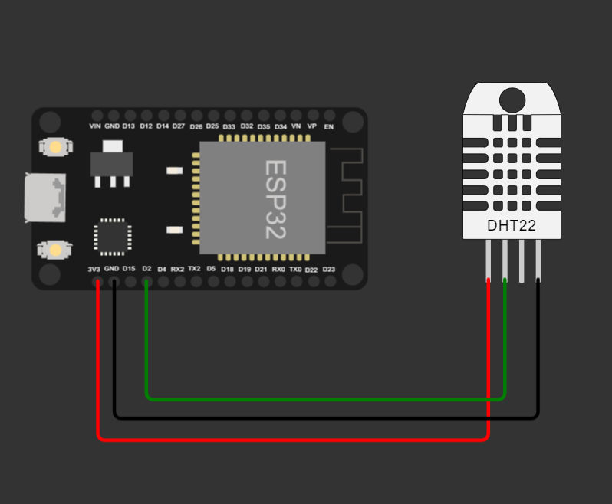
Rancangan Node Sensor
Sensor yang digunakan adalah DHT22. Sensor tersebut dapat membaca suhu dan kelembapan. Sensor dihubungkan dengan mikrokontroler ESP32

Slide 8
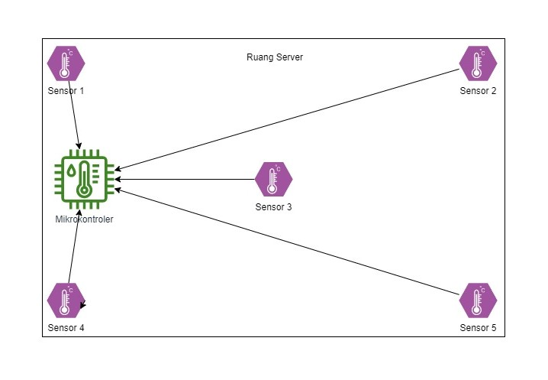
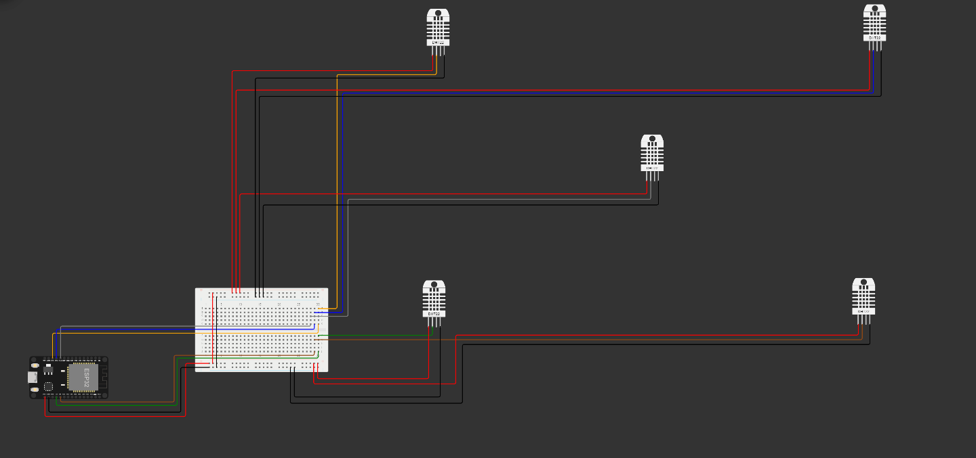
Rancangan WSN

Slide 9
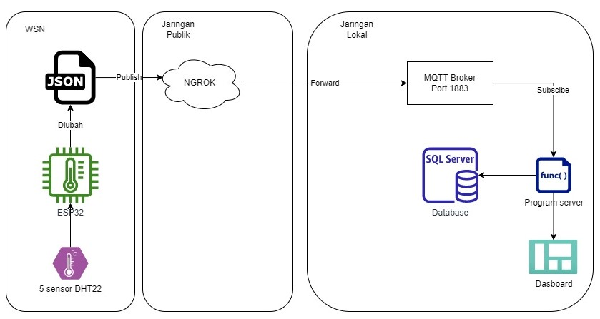
Rancangan Server IoT

Slide 10

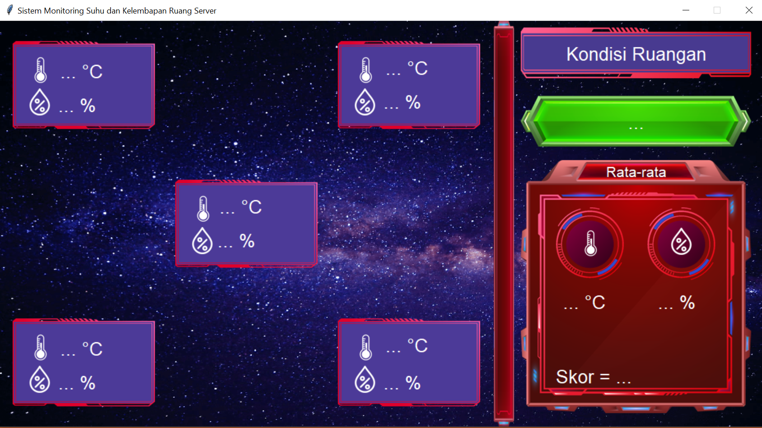
Rancangan UIX Dashboard

Slide 11
Kesimpulan
Salah satu solusi yang bisa digunakan dalam melakukan pemantauan suhu dan kelembapan ruang server adalah dengan menggunakan Sistem Monitoring Ruang Server yang berbasiskan IoT. Dengan menggunakan teknologi IoT sensor-sensor pada ruang server dapat mengirimkan data ke internet melalui jaringan publik menuju jaringan privat menggunakan NGROK. Terdapat lima sensor pada WSN untuk memperluas cakupan sensor pada seluruh ruang server. Sistem dapat menyimpan data sensor ke dalam database dan menampilkannya pada dashboard. Penentuan kondisi ruang server dilakukan menggunakan Logika Fuzzy yang hasilnya juga ditampilkan pada dashboard.

